Slide 1
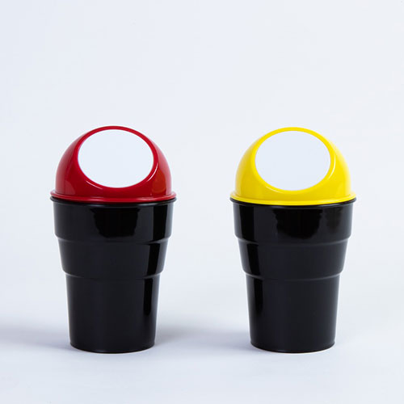
【提案書】
カーダストBOX
特徴
車内のインテリアとしても使え、ちょっとしたゴミも捨てれる「カーダストBOX」。ドリンクホルダーに置いて使える、オシャレで曲線のシルエットが可愛いらしいダストボックスです。
納期
納期スペース
仕様
素 材：ABS
サイズ：φ95×165(mm)
カラー数：2色アソート(レッド・イエロー
備 考：重量 88g
お見積
お見積りスペース

